Slide 1
INTRODUÇÃO AO R E ESTATÍSTICA BÁSICA:
5 PRÁTICO:
BAYES
LUIS ANUNCIAÇÃO (PUC-RIO)
anovabr.com

Slide 2
AGENDA/OBJETIVOS
Teorema de Bayes a partir de um exemplo médico
Resolução via estatística frequentista e bayesiana
Aplicação de modelos bayesianos

Slide 3
Framework bayesiano
$$P\left(H | Dados\right)=argumento$$
$$P\left(Dados | H_{0}\right)=argumento$$
$A −−→B$ (Modelo causal) P(B|A)
$$A≺−−−B \text{(}\text{Infer}\text{ê}\text{ncia}\text{) }\text{P}\text{(}A_{i}\text{|}\text{B}\text{)}$$
Likelihood (Verossimilhança)
Prior
$$P\left(H | Dados\right)=\frac{P\left(Dados | H\right)∗P\left(H\right)}{P(Dados)}$$
Posterior
Evidência / Normalizing Constant

Slide 4
Diferenças
Frequentista Bayesiano
Probabilidade
Repetição
Grau “Pessoal” de Incerteza
Parâmetros
Fixos
Variávéis
Dados
Variávéis
Fixos

Slide 5
Intervenção RU486
Experimental n=20
Resultado
4 / 20
Mulheres
Aleatório
Quão forte são as evidências a favor do novo tratamento ?
Tradicional
16 / 20
Controle n=20
Resultado
Abortion drug as a ‘morning after’ contraceptive. Example modified from Don A. Berry’s Statistics: A Bayesian Perspective, 1995, Ch. 6, pg 15.

Slide 6
Possíveis soluções
Ficou grávida Não ficou gravida
Experimental
4
16
.5
Controle
16
.5
4
Total
20
20

Slide 7
Quão forte são as evidências a favor do novo tratamento ?
No total, 20 mulheres ficaram grávidas .
Quão provável que (apenas) 4 sejam no grupo experimental ?
P(Gravidez no grupo experimental)
H₀: Proporção = 50% ; p = .5 (Não há diferença)
H_{a} : Experimental < Controle ; p < .5 (Experimental melhor)

Slide 8
Abordagem frequentista
$$P\left(x=k\right)=\left({n \atop k}\right)∗p^{k}∗q^{n−k}$$
$$P\left(x=k\right)=\frac{20!}{4!∗\left(20−4\right)!}∗{.5}^{4}∗{.5}^{16}$$
$$P\left(k=4\right)= 0.0046$$
$$P−valor=\bigcup_{k=i}^{4}{=0.0059}∀ 0≤i≤4$$
P valor < Alfa; Rejeita a Hipótese nula

Slide 9
Abordagem bayesiana
1. Construiremos modelos plausíveis (M1, M2…)
2. Vamos assumir que a probabilidade disso ocorrer no grupo tratamento é de 10%, 20%, 30%....
3. Especificaremos os prior (incorporando as informações anteriores)
Likelihood
Prior
Posterior
$$P \left(M | D\right)=\frac{P\left(D | M\right)∗P\left(M\right)}{P(D)}$$
Normalizing Constant

Slide 10
Abordagem bayesiana
Existe x% de probabilidade disso ocorrer no grupo experimental
 | M1 | M2 | M3 | M4 | M5 | M6 | M7 | M8 | M9
Modelo | 0.1 | 0.2 | 0.3 | 0.4 | 0.5 | 0.6 | 0.7 | 0.8 | 0.9
Prior | 0.06 | 0.06 | 0.06 | 0.06 | 0.52 | 0.06 | 0.06 | 0.06 | 0.06
Likelihood | P(D|M1) =0.0898 | P(D|M2) =0.2182 | 0.1304 | 0.0349 | 0.0046 | 0.0003 | 0 | 0 | 0
P(Data) | P(M1)*P(D|M1) + P(M2)*P(D|M2) + P (M3)*P(D|M3), …., P(M9)*P(D|M9) = $\sum_{i=i}^{M}{P\left(M_{i}\right)+P\left(D | M_{i}\right)=P\left(priorM1\right)+P\left(Likelihood M1\right)+etc}$ = 0.0308
Posterior | 0.175 | 0.425 | 0.254 | 0.068 | 0.078 | 0.001 | 0 | 0 | 0

Slide 11
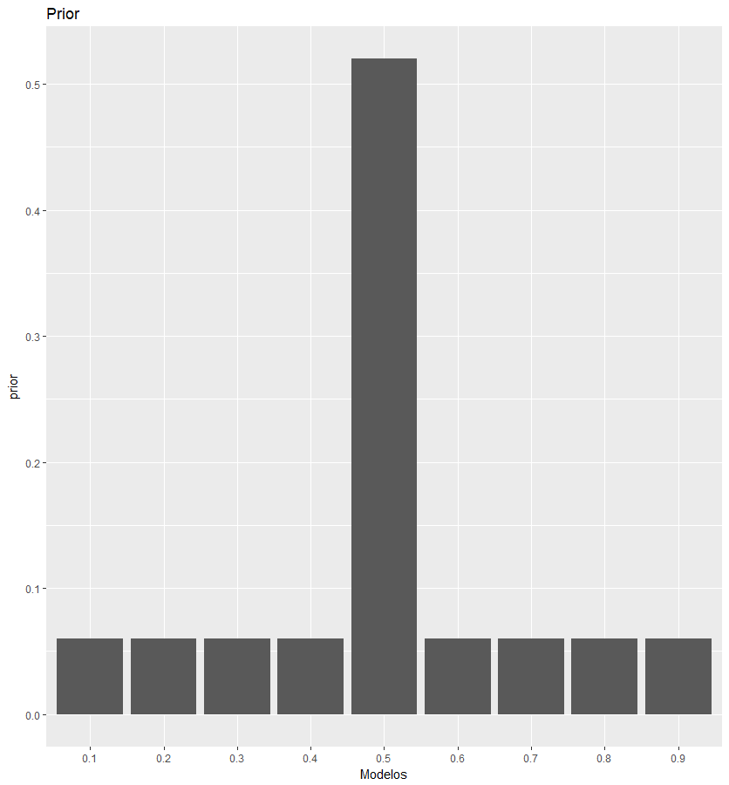
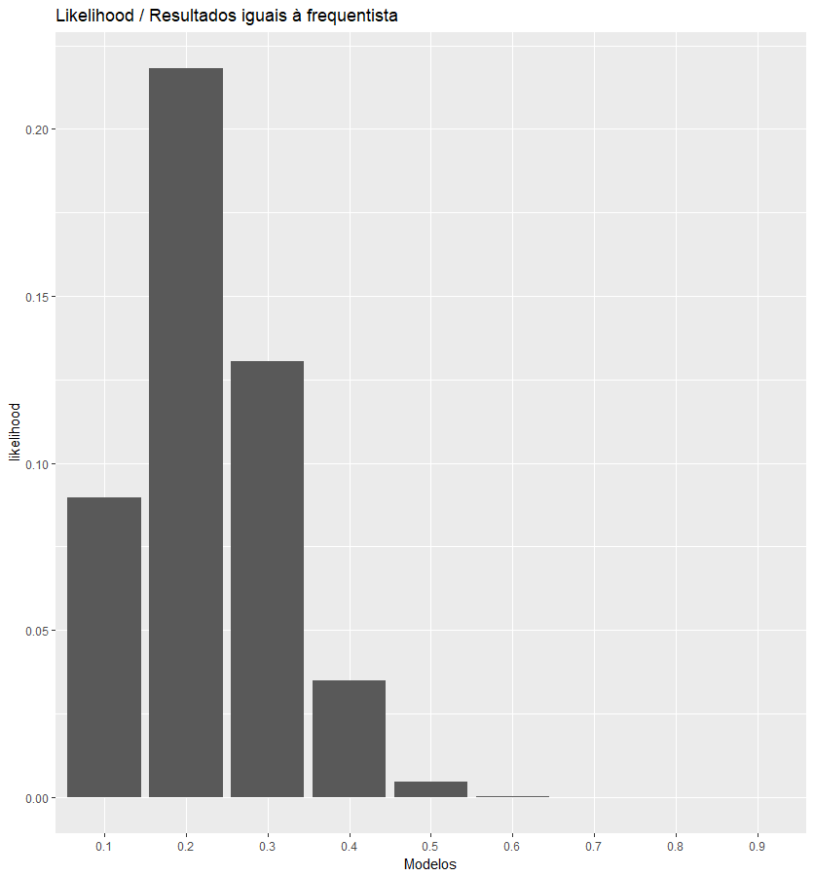
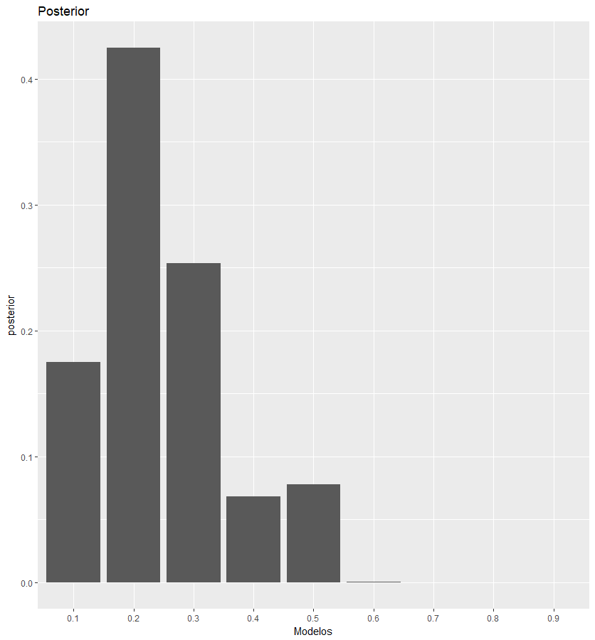
Solução analítica em www.anovabr.com

Slide 12
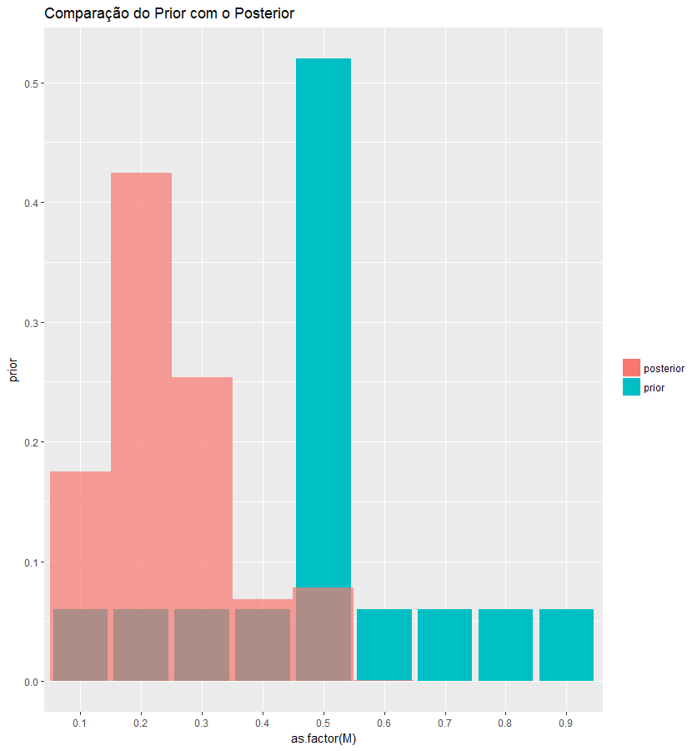
O cálculo do “posterior”incorporou o “prior” e o “likelihood”
A probabilidade de 52% caiu para 7.8% (atualização…)
Agora calcular a probabilidade do tratamento ser mais efetivo do que o controle pela soma dos “posteriors”< .5
Assim, há 92.2% de probabilidade do tratamento ser superior ao controle

Slide 13
GGPLOT
vert_line <-
dados_brasil
%>%
group_by(sexo)
%>%
summarise(mm = mean(bsq_soma))
ggplot( )
dados_brasil, aes(
x = bsq_soma, fill = sexo)
+
geom_density(alpha = .5)
+
geom_vline( )
data=vert_line, aes(xintercept=mm, color=sexo)

Slide 14
BayesFactor
library("BayesFactor")
dados_brasil <- data.frame(dados_brasil)
ttestBF( )
formula = bsq_soma ~ mulheres, data = dados_brasil

Slide 15
BayesFactor
reg_bsq <- lmBF( )
bsq_soma ~ mulheres,
data = dados_brasil
chains <- posterior( )
reg_bsq, iterations = 10000
summary(chains)
dados_brasil
%>%
mean(bsq_soma[mulheres==1])-mean(bsq_soma[mulheres==0]))
summarise( )

Slide 16
LAB

Slide 17
REVISÃO

Slide 18
Revisão
Definição de probabilidade
P(H|D)
Respostas diferentes são respostas diferentes
P valor é diferente de Bayes Factor
Intervalo de confiança é diferente de Intervalo de Credibilidade

Slide 19
Um intervalo de confiança se refere a outro intervalo de confiança
Se este experimento for refeito, por exemplo, 100 vezes, em 95 intervalos de confiança calculados nós teremos o real valor do parâmetro.
Como você sabe que seu intervalo de confiança está dentro desses que contém o valor real do parâmetro ?
A partir dos dados observados, há 95% de probabilidade do valor do parâmetro estar nesta região de credibilidade

Slide 20
SINTAXE

Slide 21
REVISÃO
# Estatistica no R - Aula 4 (Regressao)
# Luis Anunciacao (Psicometria, PUC-Rio/University of Oregon)
# luisfca@gmail.com www.anovabr.com
library("tidyverse") #carregar pacote
bsq_regress <- dados_brasil %>%
select(bsq_soma, mulheres, idade, imc, faz_esporte, familia_esporte, eat_soma) %>%
drop_na() #criar base propria
eat_regress <- dados_brasil %>%
select(eat_soma, mulheres, idade, imc, faz_esporte, familia_esporte, bsq_soma) %>%
drop_na() #criar base propria
# regressao linear
rl <- lm(data=bsq_regress, bsq_soma ~. )
library("apaTables")
apa.reg.table(rl)
library("effects")
all_effects <- allEffects(rl)
plot(all_effects)
# Luis Anunciacao, 2017
# This work is licensed under a Creative Commons Attribution-NonCommercial-ShareAlike 4.0 International License.
#https://creativecommons.org/licenses/by-nc-sa/4.0/

